Slide 1
Base de Dados de uma biblioteca

Slide 2
Análise de requisitos
Entidade | Funcionalidade
Pessoa | Requisitar/Renovar/Entregar livros Requisitar/Entregar salas
Bibliotecário | Processar os pedidos de requisição, renovação e entrega dos livros Processar os pedidos de requisição e entrega das salas
Livro | Será requisitado
Sala | Será requisitada

Slide 3
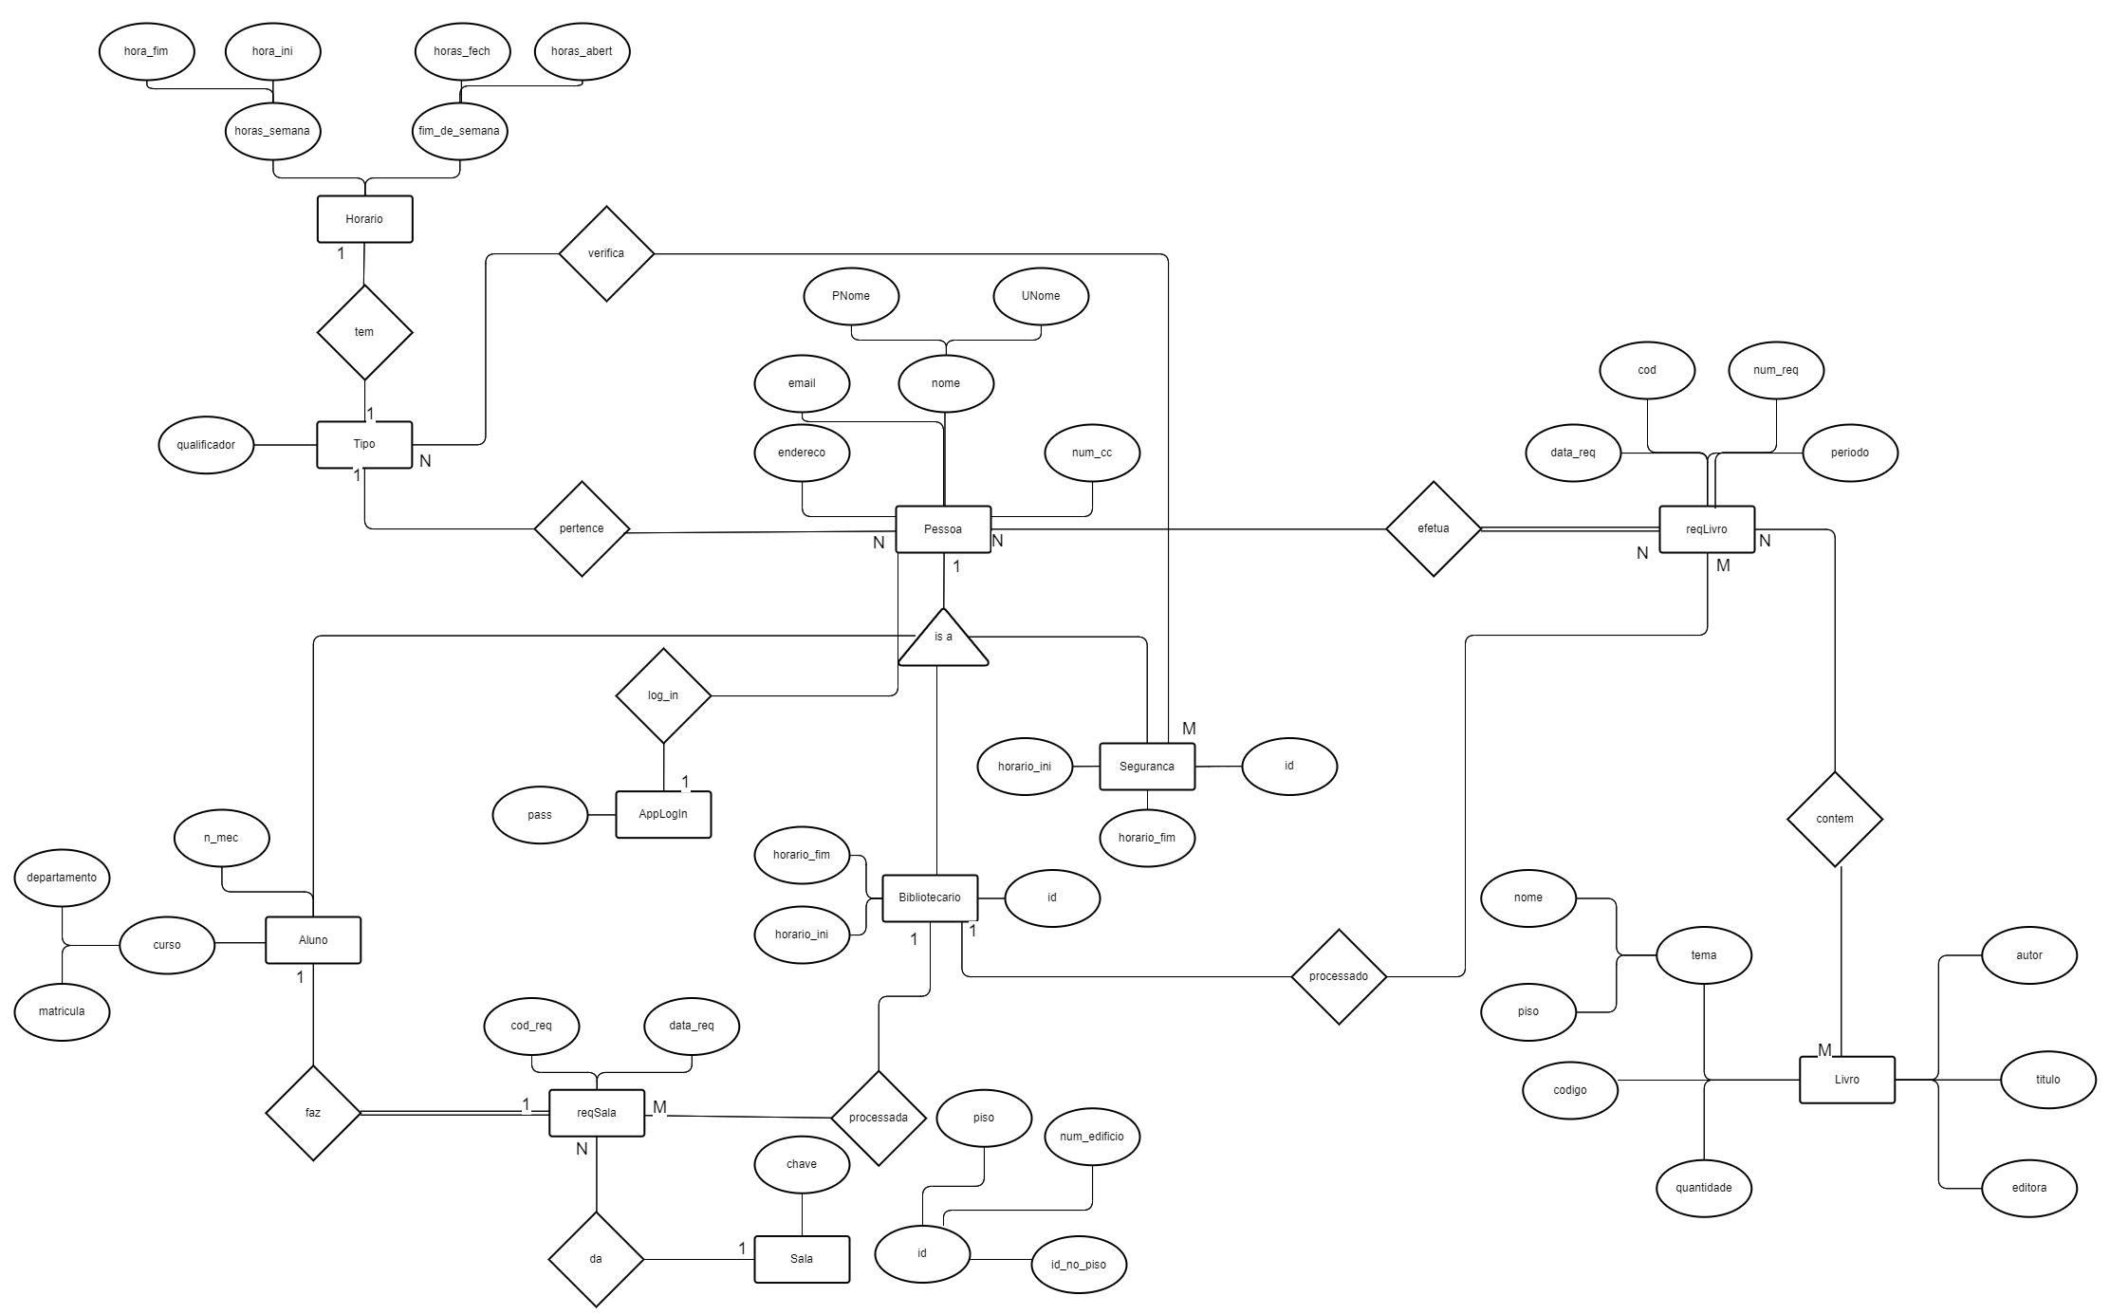
Diagrama Entidade Relacionamento

Slide 4
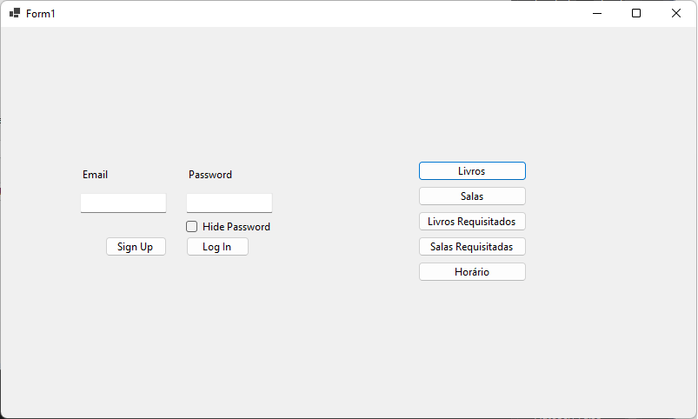
Aplicação de Base de dados

Slide 5
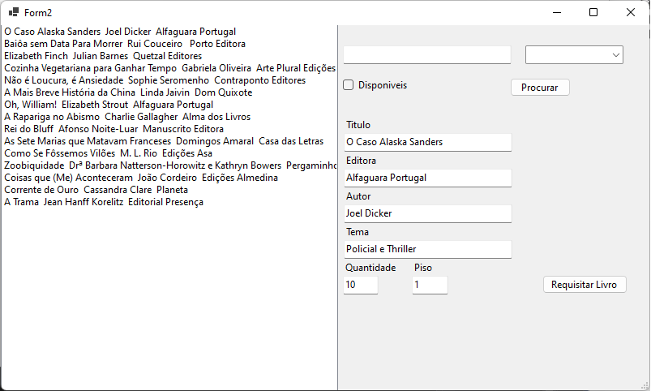

Slide 6
